Slide 1
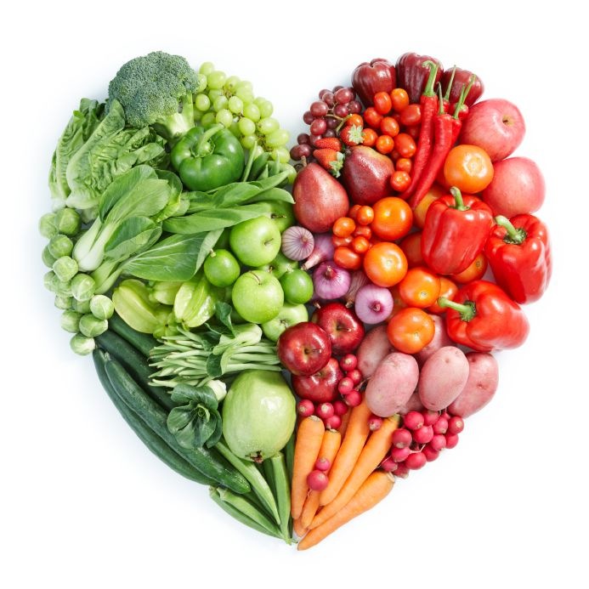
GEZOND MET GOESTING
Lekker én gezond: het kan!
Notes:
-> Probeer plaats van tekst en afbeelding op elke slide te behouden. Bedoeling is natuurlijk wel om ze aan te passen aan het thema...

Slide 2
Waaruit bestaat jouw dagmenu?
En waar staan deze dingen op de voedingsdriehoek?
Notes:
Slide 1/3 met iets belangrijk uit de vorming. -> Probeer plaats van tekst en afbeelding op elke slide te behouden. Bedoeling is natuurlijk wel om ze aan te passen aan het thema...

Slide 3
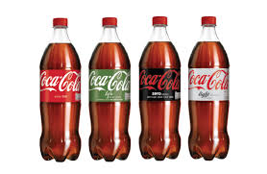
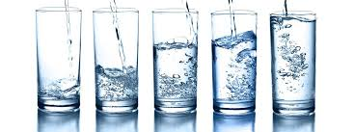
Hoeveel suikerklontjes zitten er in een fles Cola?
Hoeveel water zou ik per dag moeten drinken?
Notes:
Slide 2/3 met iets belangrijk uit de vorming -> Probeer plaats van tekst en afbeelding op elke slide te behouden. Bedoeling is natuurlijk wel om ze aan te passen aan het thema...

Slide 4
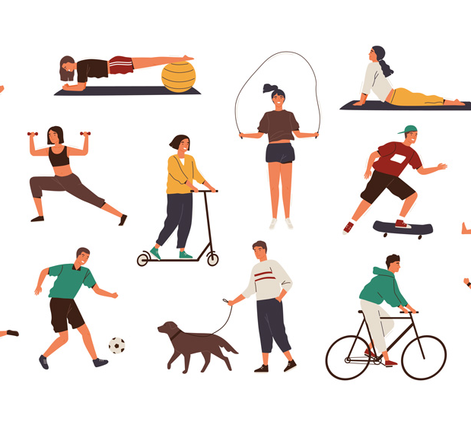
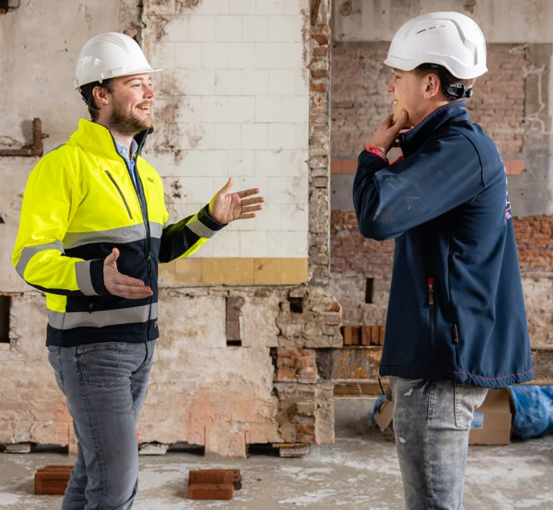
Natuurlijk ook niet te vergeten...
GENOEG BEWEGING!
Notes:
Slide 3/3 met iets belangrijk uit de vorming -> Probeer plaats van tekst en afbeelding op elke slide te behouden. Bedoeling is natuurlijk wel om ze aan te passen aan het thema...

Slide 5
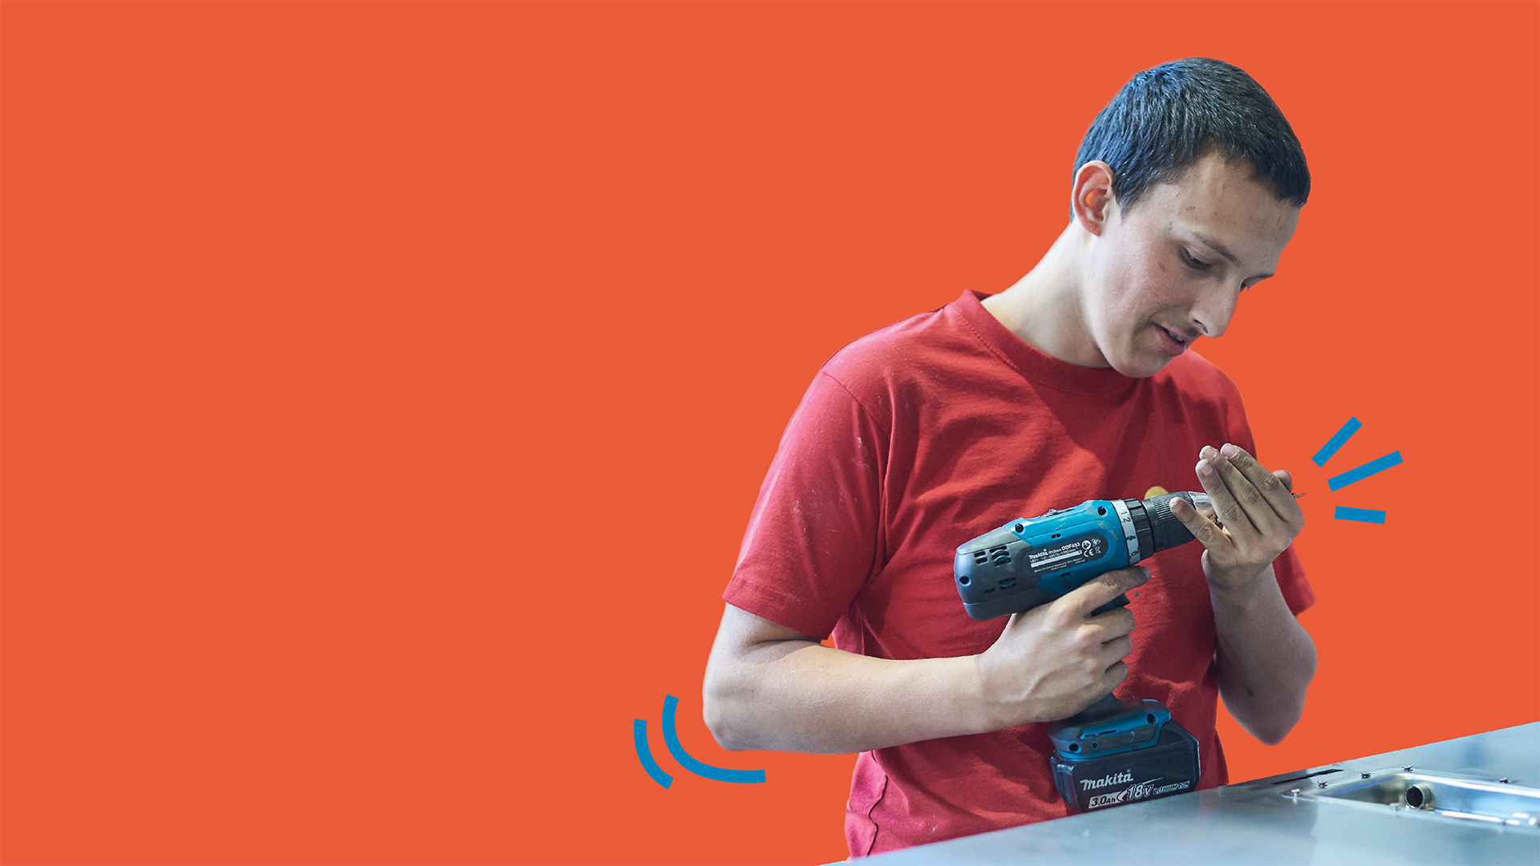
“Goed om eens over voeding na te denken. Met een paar kleine aanpassingen kan je eigenlijk al heel wat gezonder leven!”
Notes:
Als laatste slide gebruiken we steeds een belangrijke slagzin uit de vorming, op een kleurrijke achtergrond. Deze achtergrond/afbeelding mag je wel zelf kiezen.

Slide 6
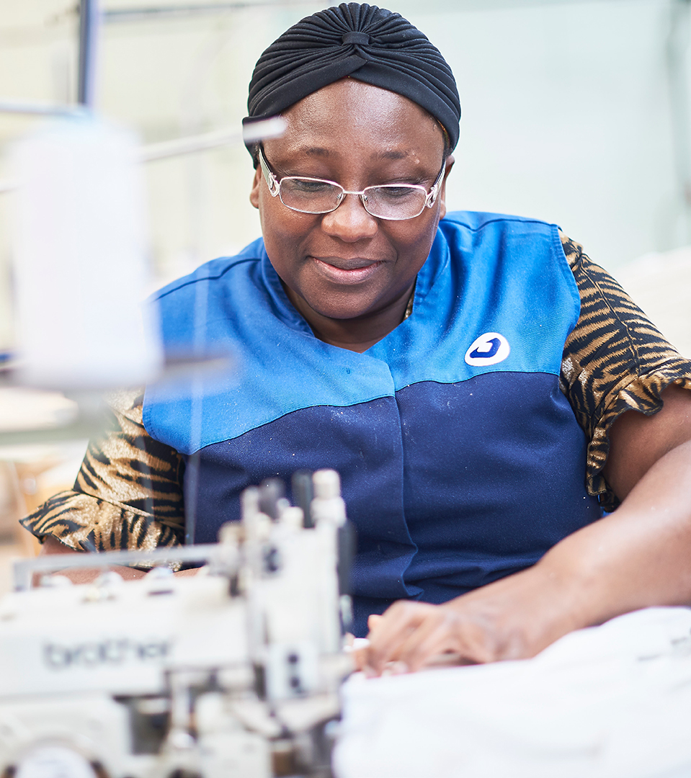
Een vorming van Groep Maatwerk
Ook iets voor jou?
VTO-team

